Slide 1



Optimalisasi Digital Marketing Dengan Research Buyer Persona & Content Marketing
Lilla Rahmawati, S.Sos., MM
Program Studi Bisnis Digital
Fakultas Ekonomi dan Bisnis (FEB) Darmajaya
Institut Informatika & Bisnis Darmajaya Lampung

Slide 2

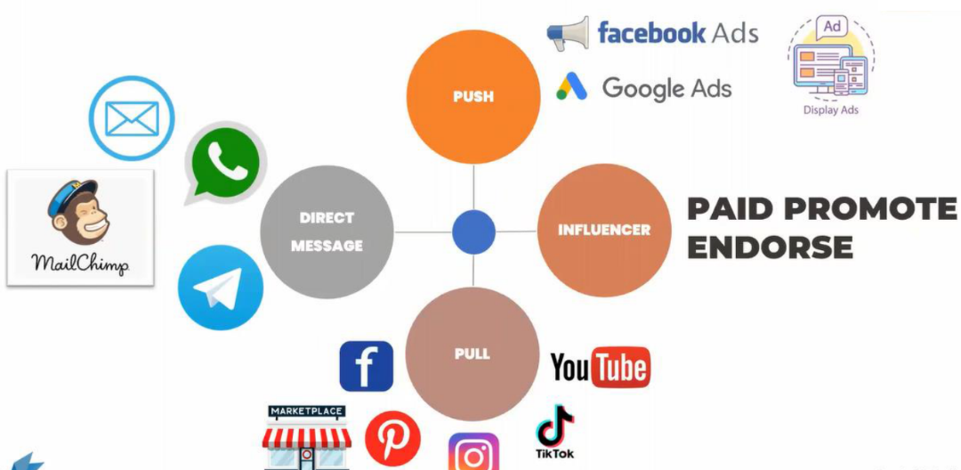
Integrated Digital Marketing
Institut Informatika & Bisnis Darmajaya Lampung

Slide 3
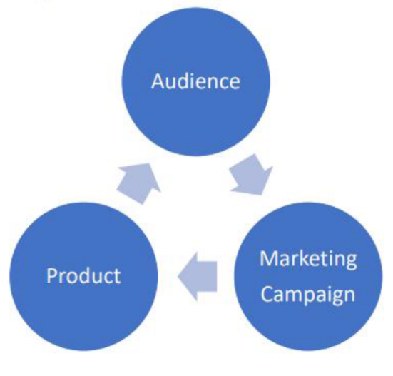
Key Success Digital Marketing
FAKTOR PENENTU KEBERHASILAN DIGITAL MARKETING
Agar terjadi penjualan diperlukan sinkronisasi antara 3 hal:
Audience dengan interest yang tepat
Produk yang baik
Marketing Campaign yang dapat membangkitkan minat beli
Institut Informatika & Bisnis Darmajaya Lampung

Slide 4
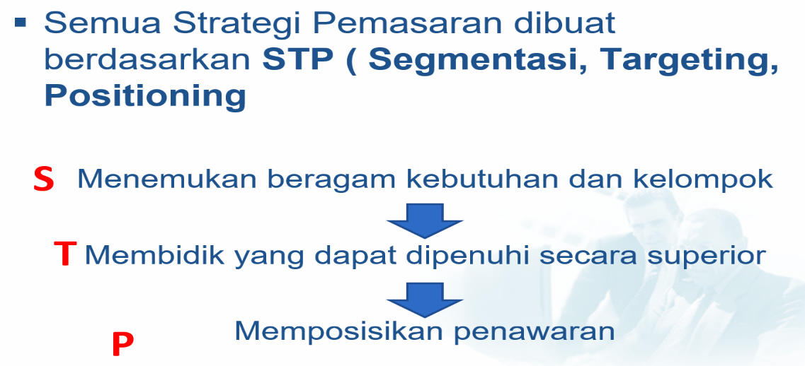
Strategi Pemasaran STP
Institut Informatika & Bisnis Darmajaya Lampung

Slide 5

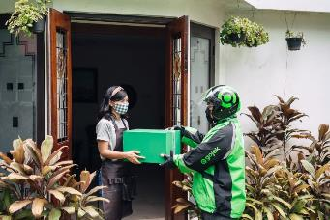
Segmentasi
Perusahaan tidak dapat berhubungan dengan semua pelanggannya di pasar yang besar, luas dan beragam
Perusahaan dapat membagi pasar menjadi kelompok konsumen (segmen)dengan kebutuhan dan keinginan yang berbeda
Perusahaan harus mengidentifikasi segmen mana yang dapat dilayani secara efektif dan menguntungkan
Institut Informatika & Bisnis Darmajaya Lampung

Slide 6
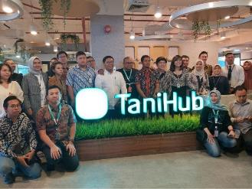
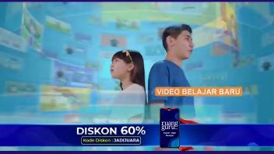
Segmentasi
Segmen pasar adalah sekelompok pelanggan yang memiliki sekumpulan kebutuhan dan keinginan serupa
Segmentasi Geografis
Segmentasi Demografis (usia dan tahap siklus hidup, tahap kehidupan, jenis kelamin, pendapatan, generasi, kelas sosial)
Segmentasi Psikografis (gabungan Psikologis & Demografis)
Segmentasi Perilaku (berdasarkan atas perilaku konsumen)
Institut Informatika & Bisnis Darmajaya Lampung

Slide 7

Apa itu Riset Buyer Persona
“Karakter yang muncul dalam pikiran Ketika membayangkan pembeli ideal sebuah produlk. Singkatnya, ia adalah representasi dari pelanggan ideal bisnis anda”
Institut Informatika & Bisnis Darmajaya Lampung

Slide 8

Apa itu Riset Buyer Persona
Dapat mengindentifikasi kebutuhan serta keinginan konsumen terhadap produk yang dijual.
Memahami bagaimana konsumen membuat keputusan pembelian sehingga dapat menargetkan pemasaran dan membuat penjualan yang lebih baik
Mengembangkan atau membuat produk atau layanan baru yang sesuai dengan kebutuhan dan keinginan konsumen sehingga saling menguntungkan.
Menentukan strategi pemasaran yang tepat sehingga dapat mendatangkan banyak konsumen baru
Membuat usaha pemasaran menjadi lebih efektif danefisien
Institut Informatika & Bisnis Darmajaya Lampung

Slide 9

Dimana Bisa Mendapatkan Data?
1. Assumptions: Berdasarkan pengalamann dan perkiraan
2. Analytics: Berdasarkan tools Analisa digital (FB Audience Insight, Google Analytics)
3. Talk to Your Customer: Interview, Survey
Institut Informatika & Bisnis Darmajaya Lampung

Slide 10
Data Yang Diperlukan
Demografi
Geografi
Psikografi
Customer Need
Institut Informatika & Bisnis Darmajaya Lampung

Slide 11
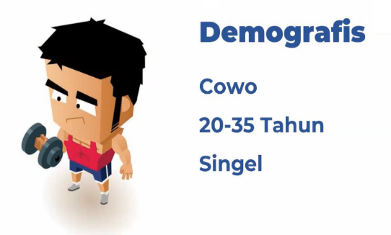
Demografis
Gender
Umur
Marital Status
Pekerjaan
Institut Informatika & Bisnis Darmajaya Lampung

Slide 12
Psikografis
Social Class
Atas
Menengah
Bawah
Persona
Kompetitive
Gaul
Tenang
Teliti
Lifestyle
Activity
Interest
Shopping, sport, social event, entertainment, education (book)
Leaisure
Food Fashion
Institut Informatika & Bisnis Darmajaya Lampung

Slide 13
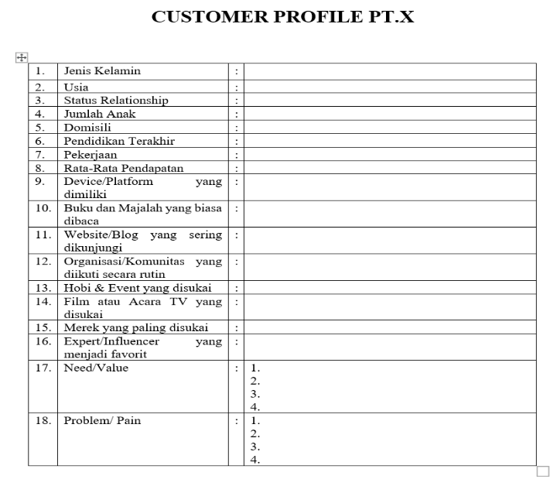
CUSTOMER PROFILE
Institut Informatika & Bisnis Darmajaya Lampung

Slide 14
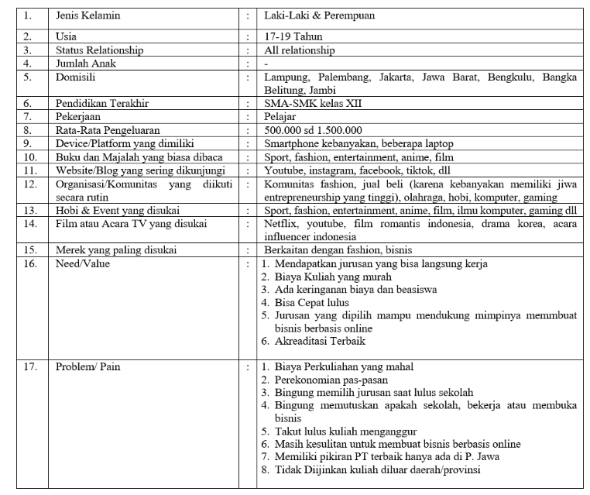
CUSTOMER PROFILE
Institut Informatika & Bisnis Darmajaya Lampung

Slide 15
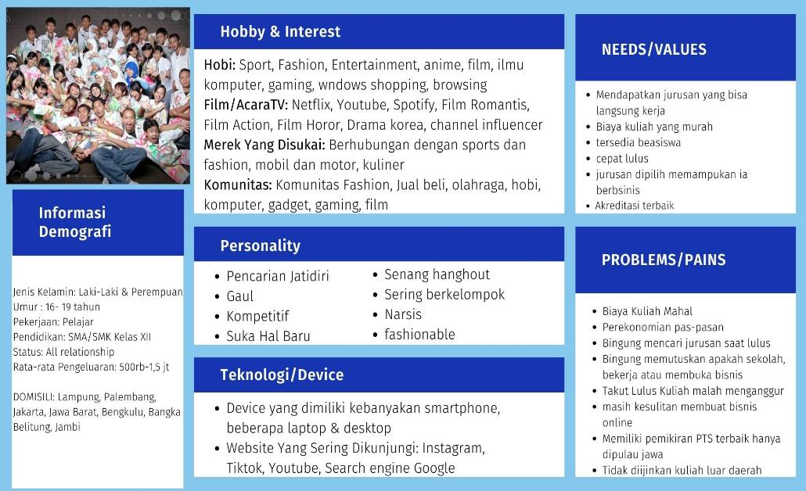
Institut Informatika & Bisnis Darmajaya Lampung

Slide 16

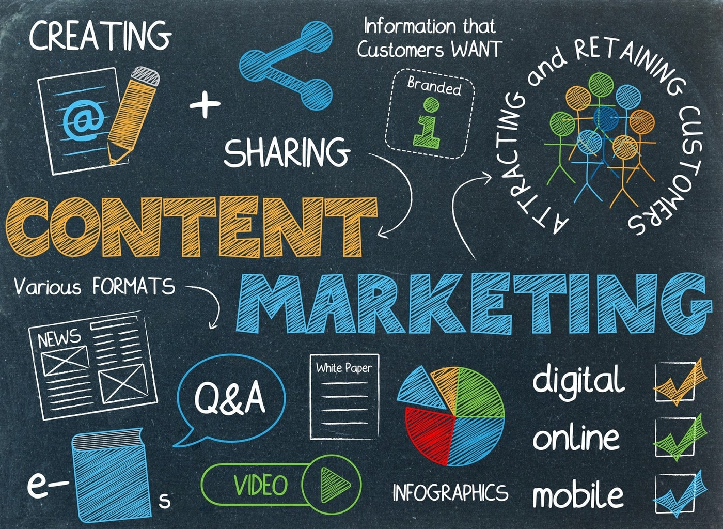
Apa itu Content Marketing
“Strategi Pemasaran dimana kita merencanakan, membuat, dan mendistribusikan konten yang mampu menarik audiens yang tepat sasaran, kemudian mendorong mereka menjadi consumer”
Singkatnya, menggunakan konten Untuk Tujuan Pemasaran!
Institut Informatika & Bisnis Darmajaya Lampung

Slide 17
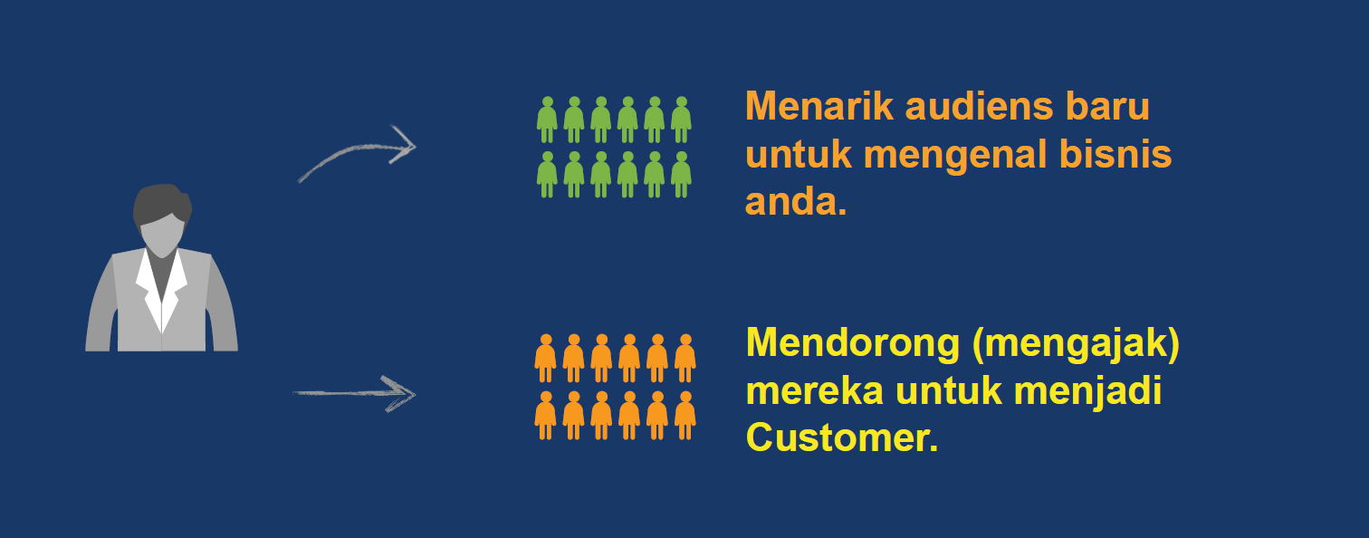
Tujuan Content Marketing
Institut Informatika & Bisnis Darmajaya Lampung

Slide 18
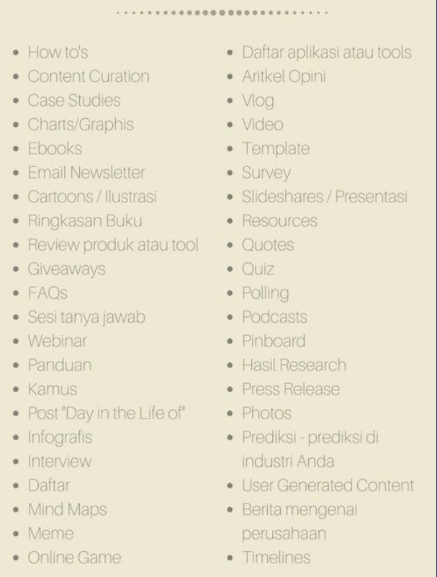

BENTUK
CONTENT MARKETING
Institut Informatika & Bisnis Darmajaya Lampung

Slide 19

SIFAT
CONTENT MARKETING
MENGHIBUR
MENDIDIK
EMOSIONAL
SOLUTIF
INFORMATIF
REVIEW
Institut Informatika & Bisnis Darmajaya Lampung

Slide 20
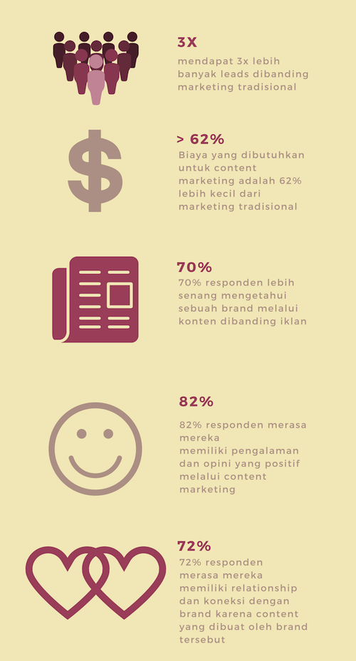
CONTENT MARKETING LEBIH EFEKTIF
Content Marketing adalah strategi marketing paling mudah apabila dibandingkan dengan model pemasaran tradisional
Promosi Tradisional itu menjual produk/jasa melalui media iklan
Harapannya supaya yang meilihat iklan langsung beli!
Institut Informatika & Bisnis Darmajaya Lampung

Slide 21
CONTENT PILLAR
Content Pillar adalah 3-5 topik utama yang akan menjadi acuan dalam pembuatan konten
Proporsi masing-masing pilar disesuaikan dengan kondisi dan tujuan brand
Contoh Content Pillar
20% Informasi Produk
30% Edukasi
30% Hiburan & Interaksi
20% Promosi
Institut Informatika & Bisnis Darmajaya Lampung

Slide 22
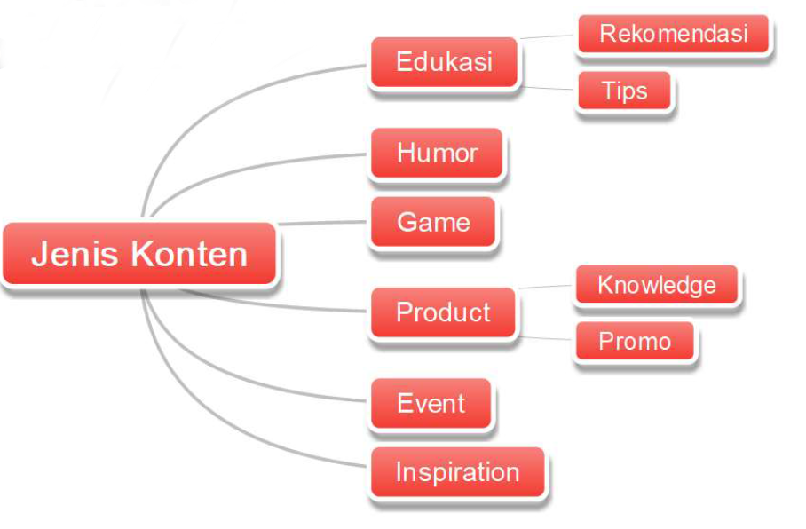
JENIS KONTEN PILLAR
Institut Informatika & Bisnis Darmajaya Lampung

Slide 23
JENIS KONTEN PILLAR
KONTEN | FUNGSI | EKSPEKTASI HASIL
Edukasi | Memberikan Informasi seputar hal yang berkaitan dengan produk atau bisnis | >> Save
Hiburan | Menarik perhatian audiens | >> Like & Share
Interaksi | Membangun percakapan dengan audiens | >> Komen & Share
Informasi Produk | Menunnjukkan keunikan produk, membuat audiens penasaran dan tertarik | >> Like Save, Visit
Promosi | Menarik pembeli, boosting penjualan | >> Klik & Visit
Institut Informatika & Bisnis Darmajaya Lampung

Slide 24
JENIS KONTEN PILLAR
Institut Informatika & Bisnis Darmajaya Lampung

Slide 25
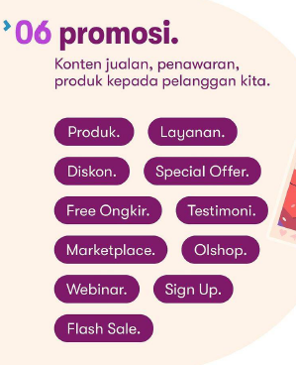
JENIS KONTEN PILLAR
Institut Informatika & Bisnis Darmajaya Lampung

Slide 26
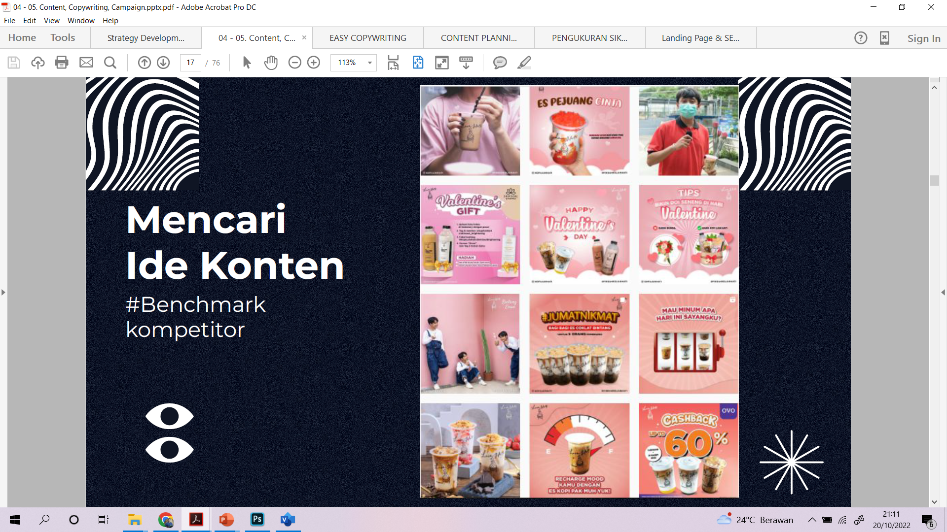
Institut Informatika & Bisnis Darmajaya Lampung

Slide 27
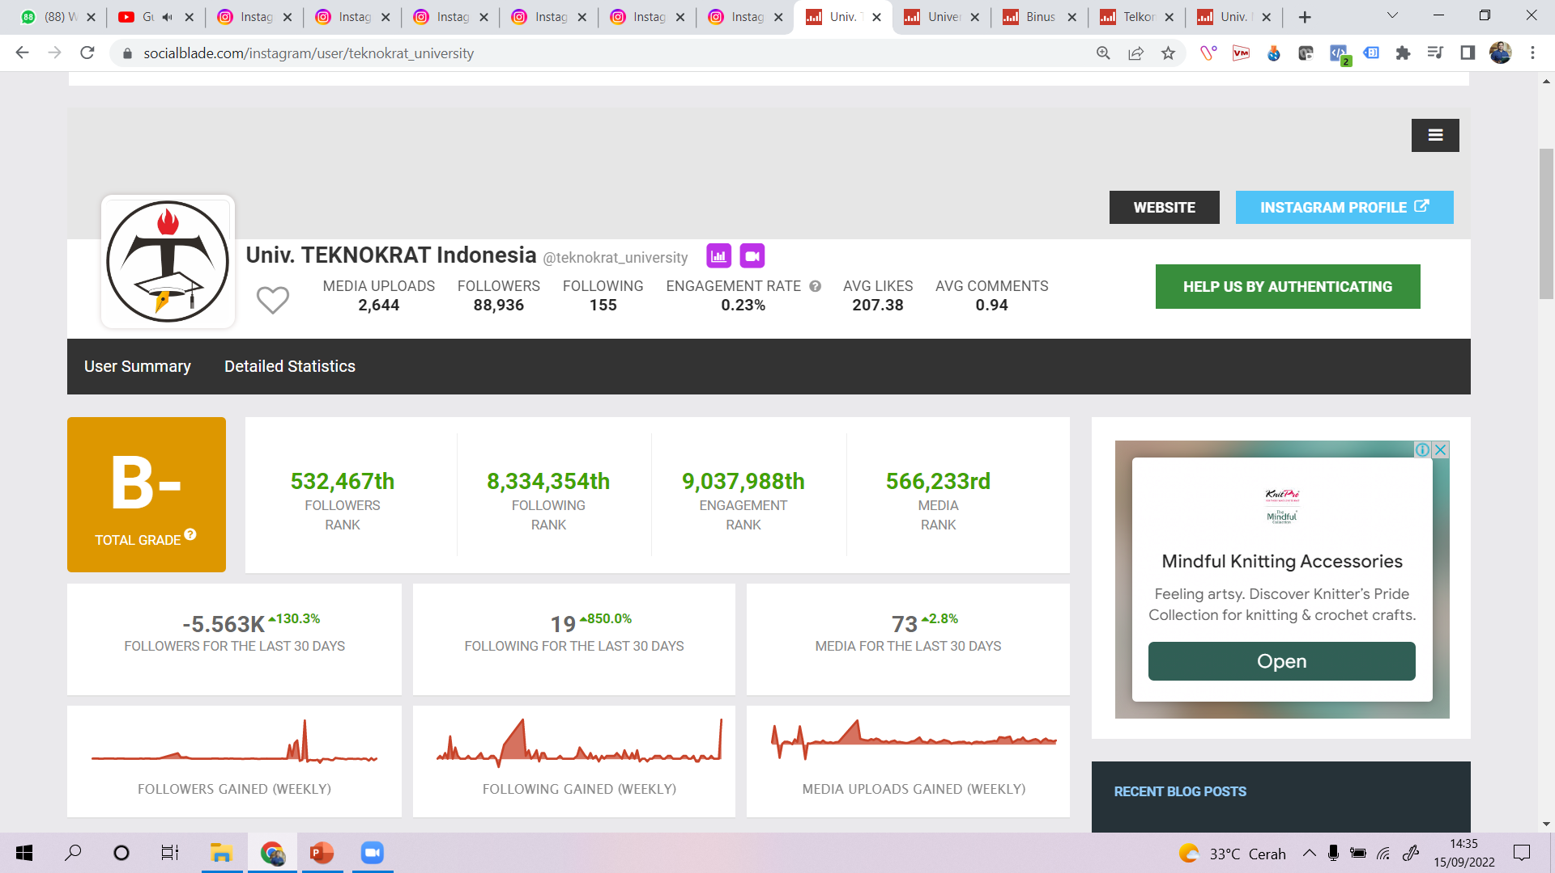
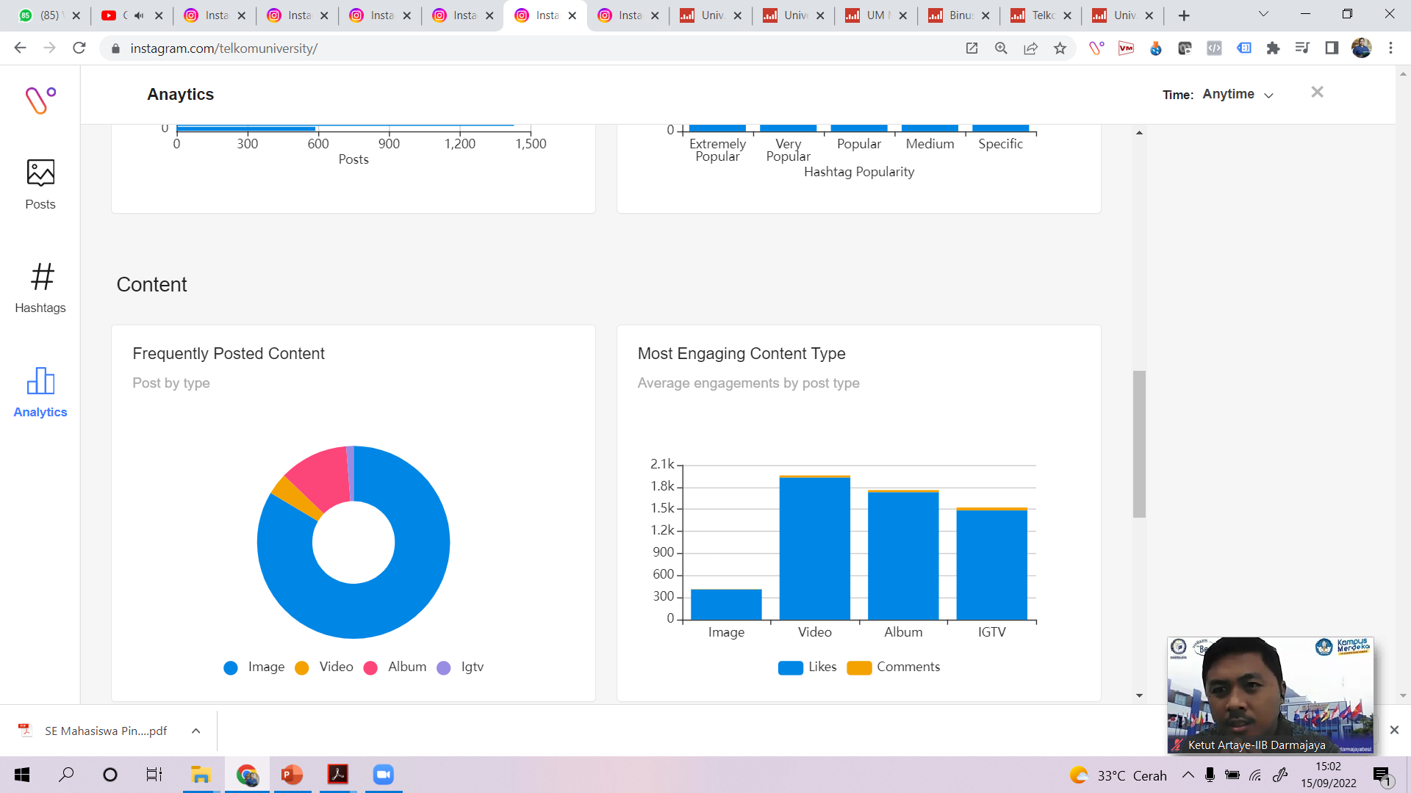
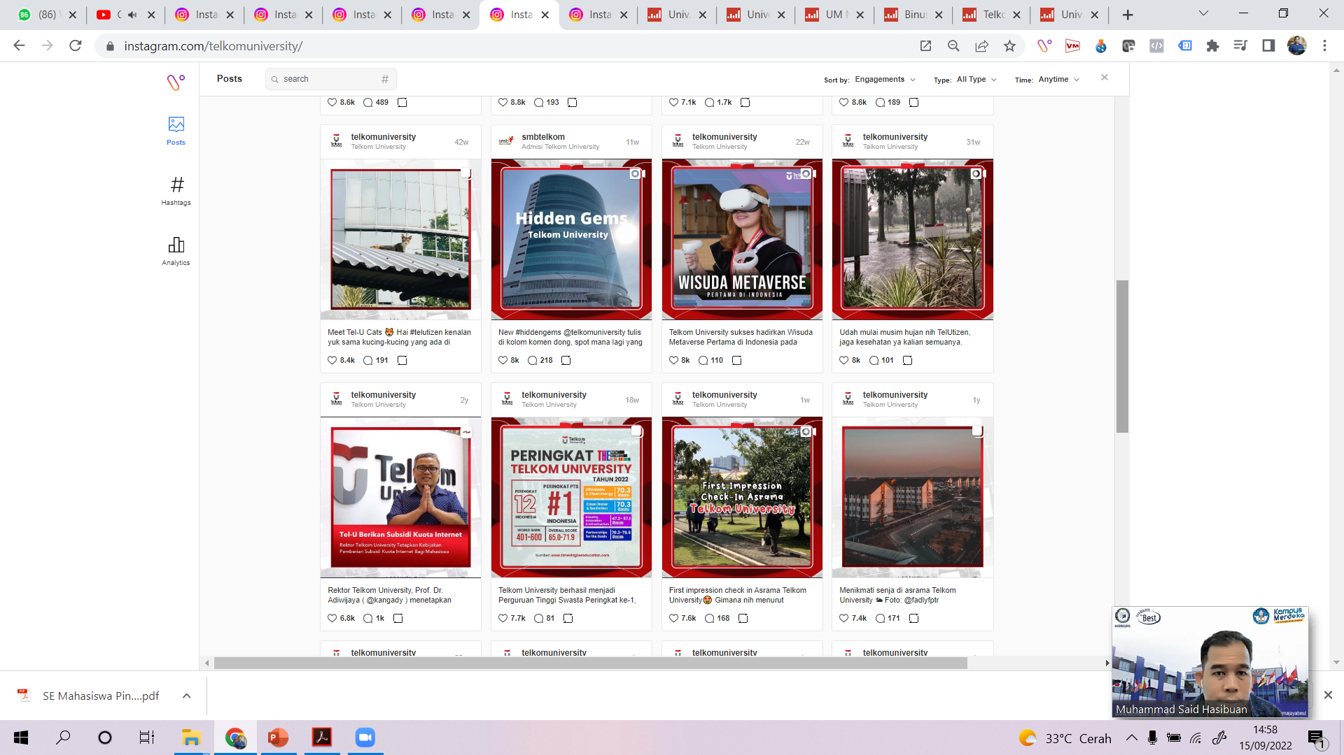
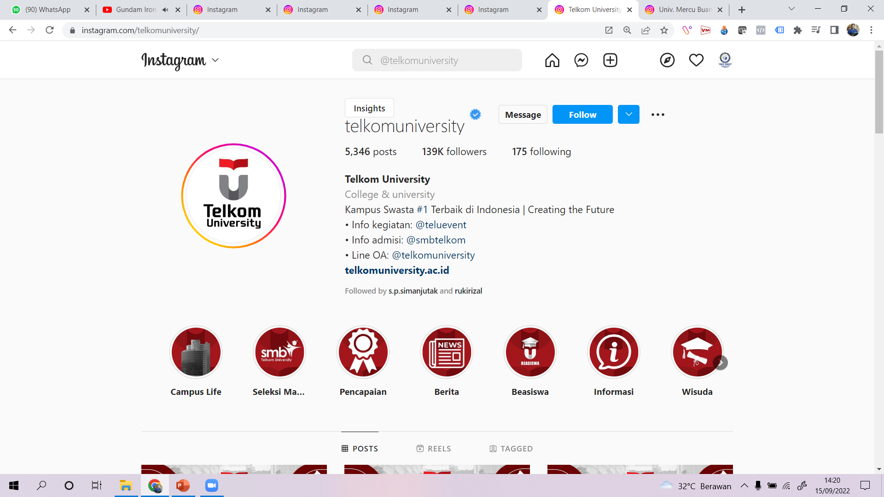
BENCHMARK CONTENT KOMPETITOR
Contoh content yang dimiliki oleh Telkom university
Digital Marketing Certification Class
Institut Informatika & Bisnis Darmajaya Lampung

Slide 28




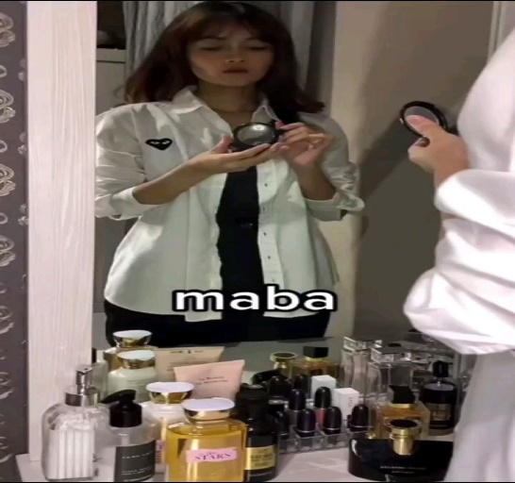
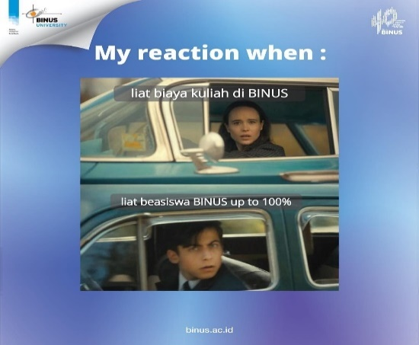


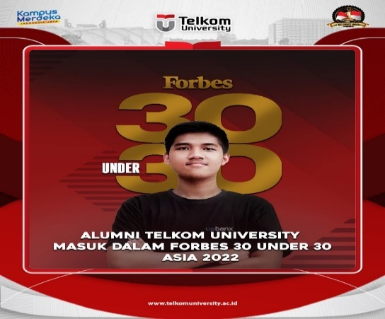
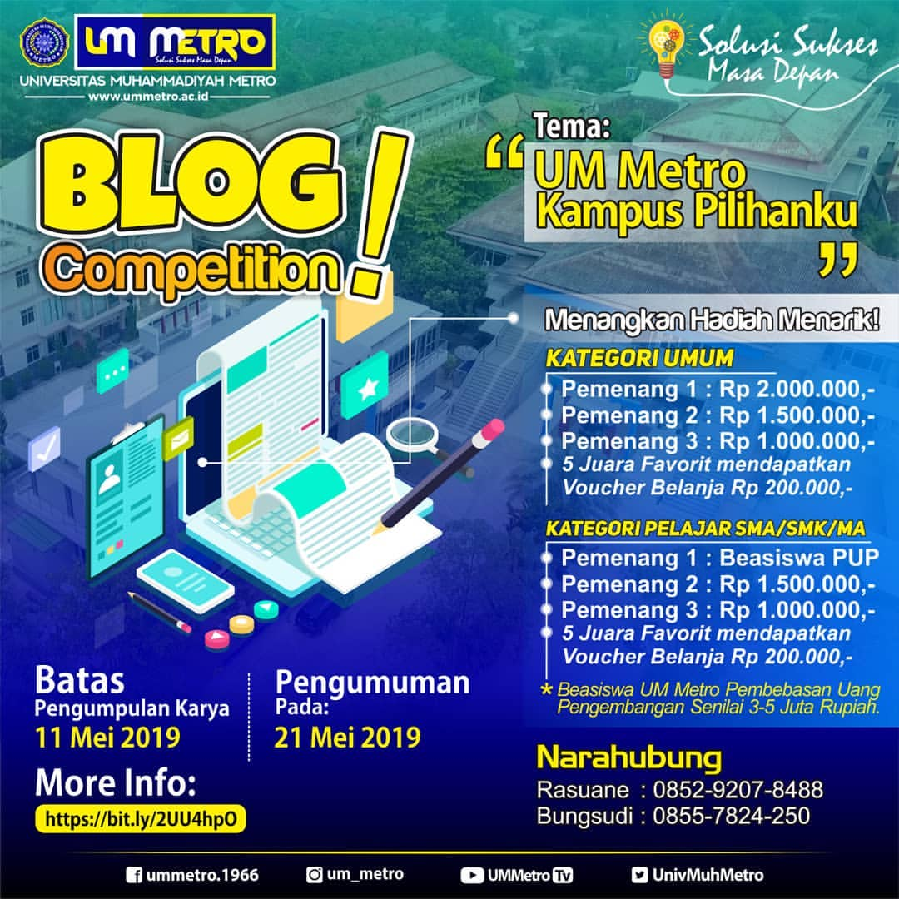
BENCHMARK CONTENT KOMPETITOR
EDUKASI: PRESTASI KAMPUS | EDUKASI: SEMINAR & WORKSHOP | EDUKASI: PENERIMAAN MAHASISWA | EDUKASI: REKOMENDASI KONSENTRASI & PRODI | EDUKASI TIPS
HUMOR | PRODUCTS: PROMO DAN BEASISWA | PRODUCTS: KNOWLEDGE | INSPIRATION ALUMNI | EVENT, KOMPETISI, LOMBA
Hampir rata-rata competitor menyuguhkan content-content yang bernuansa serius. Karena itu untuk membedakan content dengan pesaing dan menyesuaikan dengan perilaku konsumen anak muda generasi Z, maka prodi bisnis digital mengambil tema “BERPRESTASI DAN BERKARYA DI ERA DIGITAL DENGAN HAVE FUN BERSAMA PRODI BISNIS DIGITAL, PRODI MODERN YANG KEKINIAN!!” dengan nature CONTENT YANG FUN DAN STYLISH
Institut Informatika & Bisnis Darmajaya Lampung

Slide 29
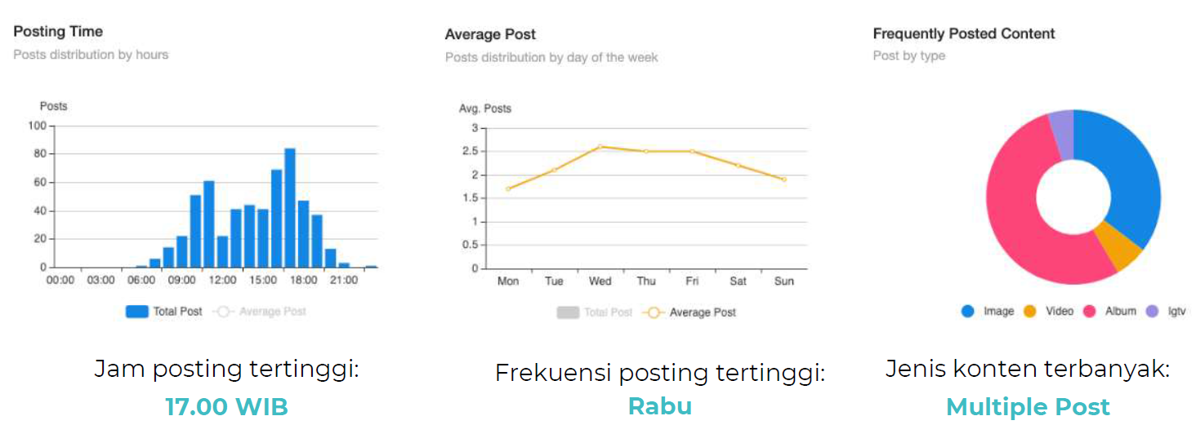
BENCHMARK CONTENT KOMPETITOR
Institut Informatika & Bisnis Darmajaya Lampung

Slide 30
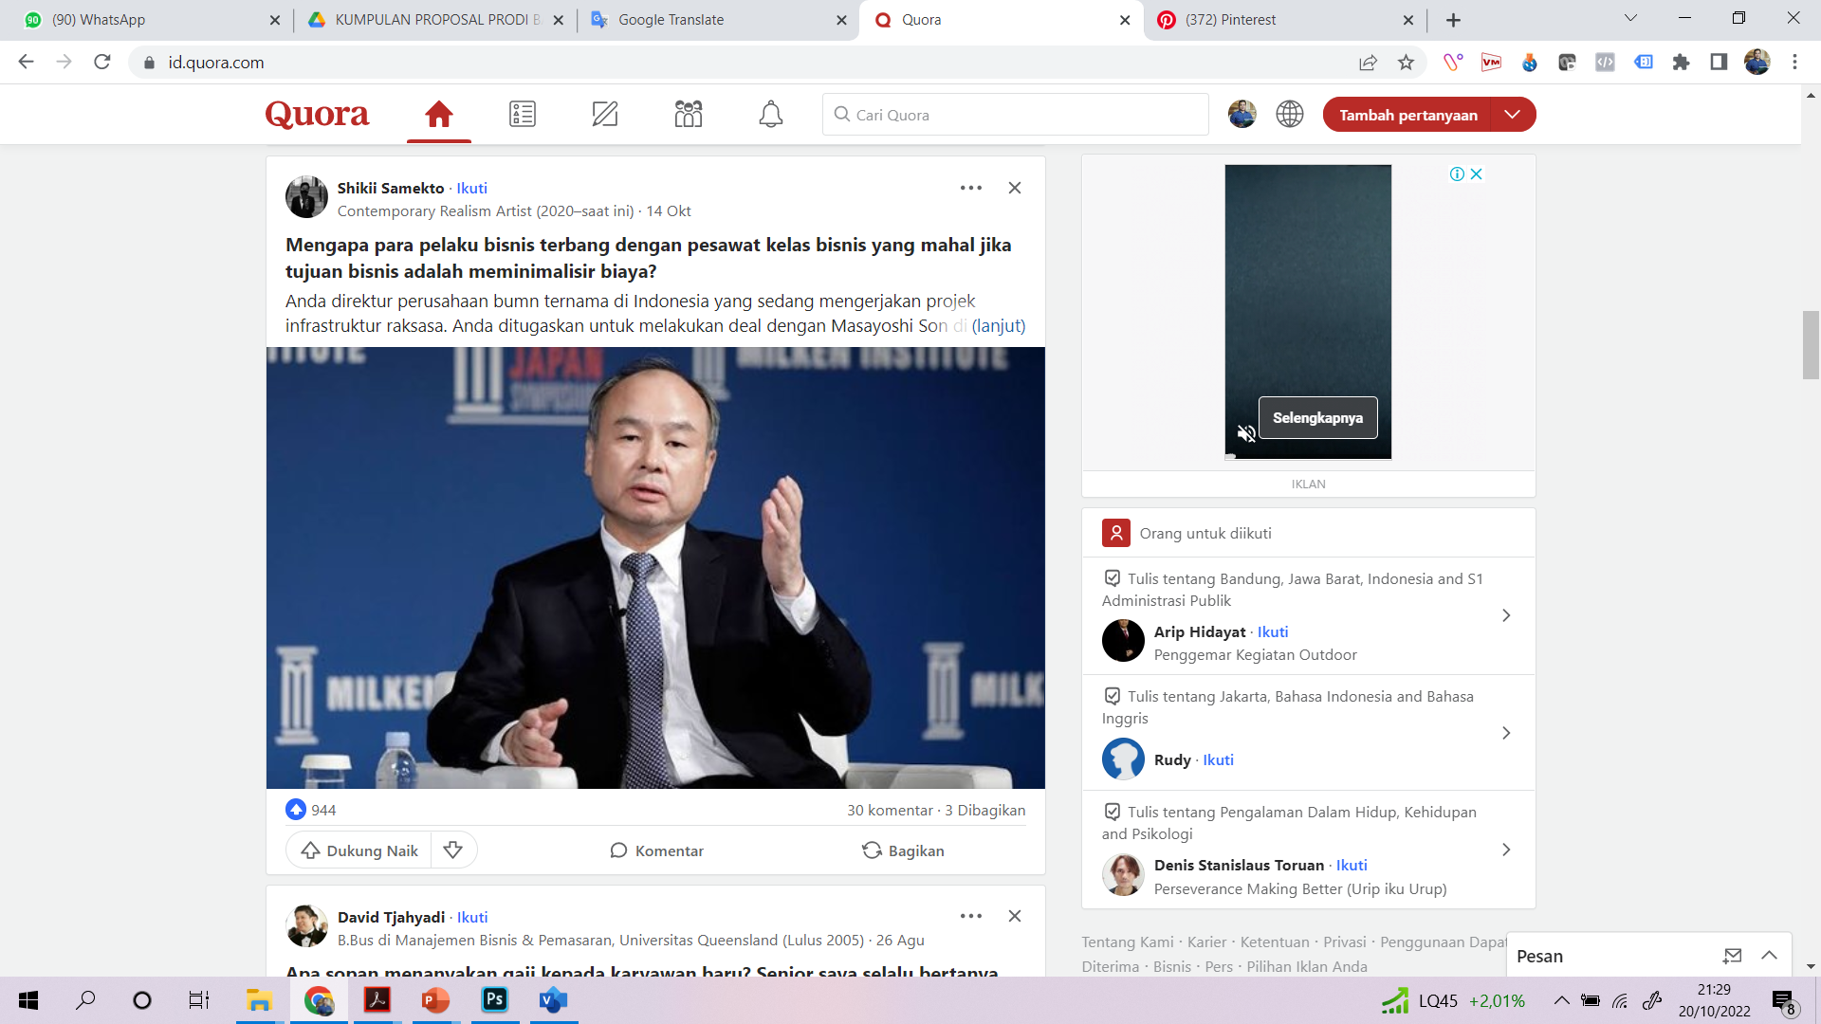
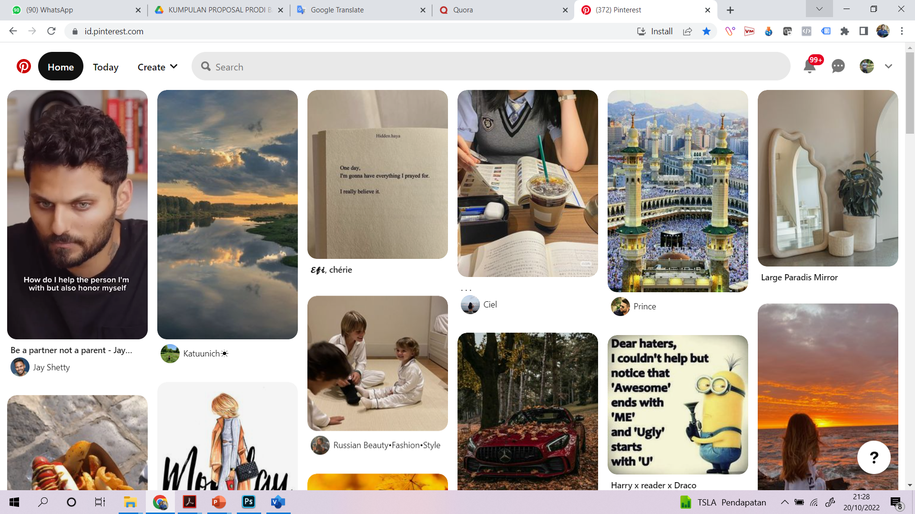
CARI IDE DARI PLATFORM
Institut Informatika & Bisnis Darmajaya Lampung

Slide 31
Mencari Ide Content
https://id.quora.com
Mencari Desain Content
https://id.pinterest.com
https://www.pexels.com
https://pixabay.com
https://www.freepik.com
https://www.shutterstock.com
https://nohat.cc (menhilangkan watermark)
https://www.canva.com (desain keren)
https://crello.com (desain keren)
https://placeit.net (desain keren & video)
https://www.tailorbrands.com (buat logo)
https://www.remove.bg/ (menghilangkan latar belakang)
Photoroom (untuk desain foto produk)
Institut Informatika & Bisnis Darmajaya Lampung

Slide 32
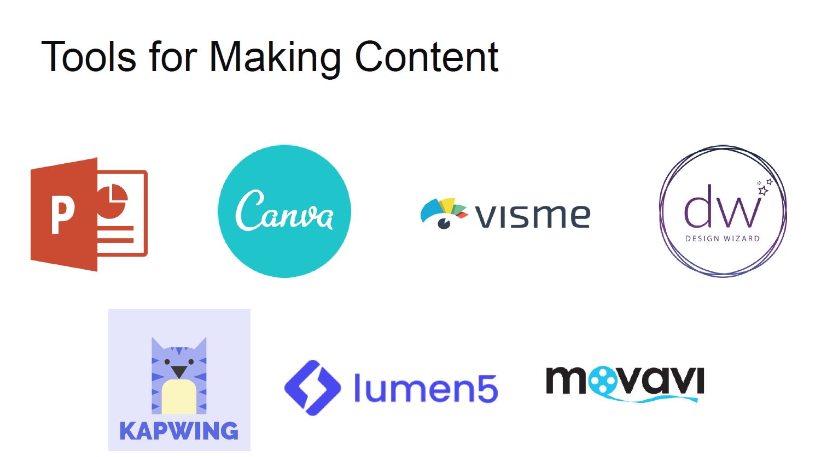
Institut Informatika & Bisnis Darmajaya Lampung

Slide 33
Institut Informatika & Bisnis Darmajaya Lampung

Slide 34
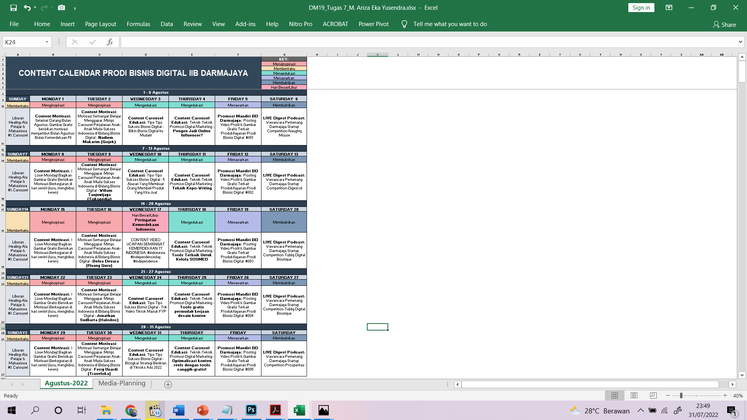
CONTOH KONTEN CALENDAR
Institut Informatika & Bisnis Darmajaya Lampung

Slide 35
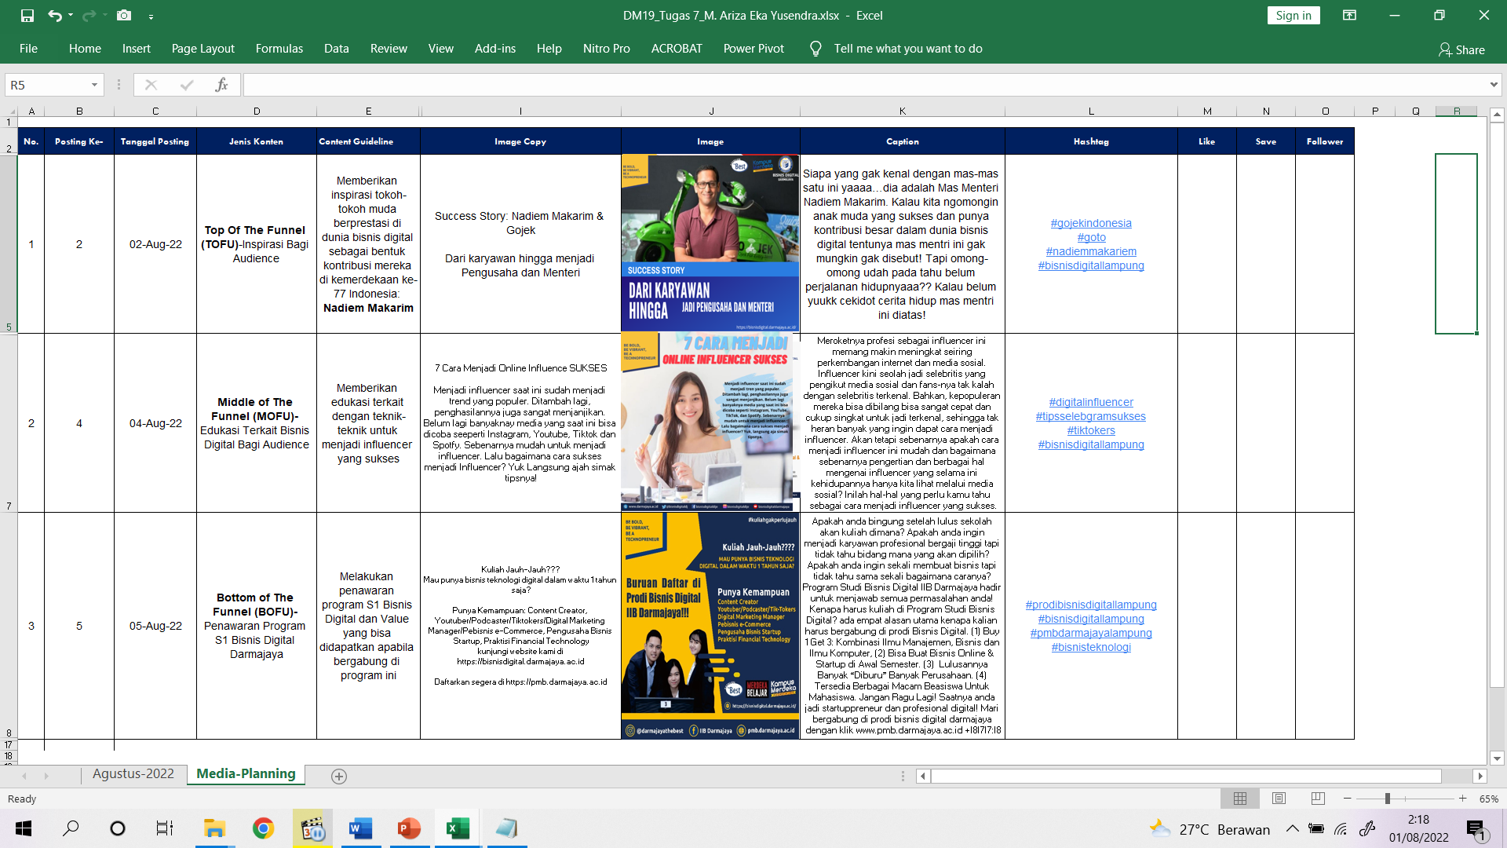
MEDIA PLANNING
Institut Informatika & Bisnis Darmajaya Lampung

Slide 36

END OF SLIDE

